Slide 1
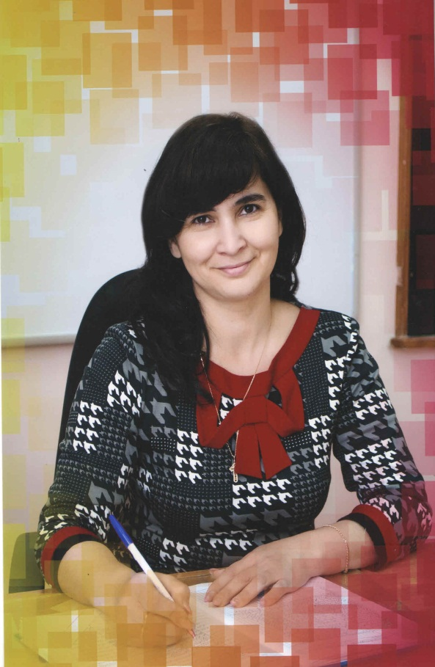
Творческая презентация
Я- учитель здоровья
Салова Зоя Владимировна,
учитель начальных классов МАОУ СОШ№11
станицы Нижнебаканской Крымского района

Slide 2
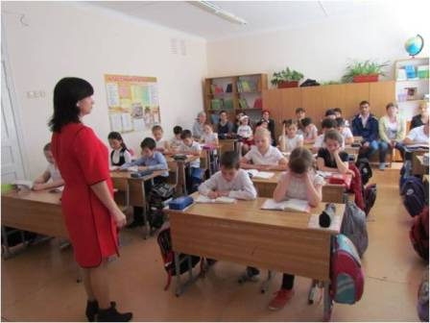
Чтобы сделать ребёнка
успешным и рассудительным
сделайте его крепким и здоровым.
Ж.Ж.Руссо
Проблема:
В настоящее время ухудшается здоровье детей.
Это стало не только медицинской, но и педагогической проблемой, т.к. осложняется процесс обучения, снижается качество знаний, замедляется психическое и физическое развитие детей, что вызывает отклонение в их социальном поведении.

Slide 3
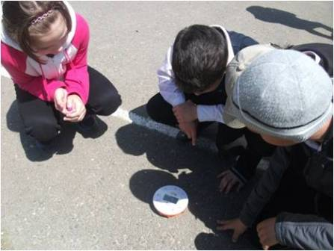
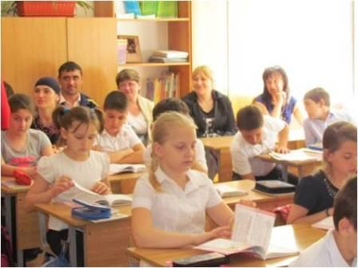
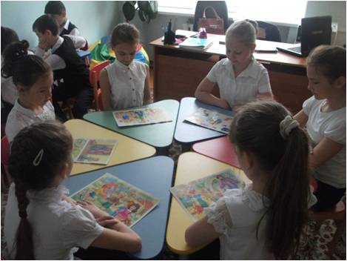
Актуальность темы:
Система работы по формированию здорового образа жизни даёт возможность
сохранить и укрепить физическое здоровье
обучающихся
сохранить психическое здоровье обучающихся
создать благоприятную социально-
психологическую атмосферу в детском
коллективе

Slide 4
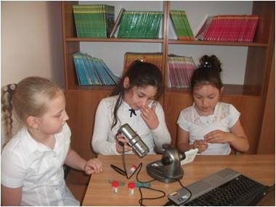
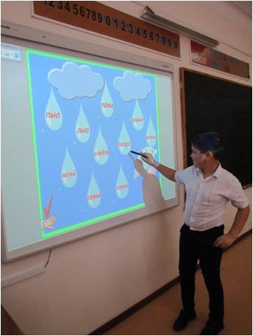
Цель:
формирование потребности в здоровом образе жизни.
Задачи:
формирование установки на здоровый образ жизни
сохранение и укрепление здоровья детей через приобщение к здоровому образу жизни

Slide 5
Ожидаемые результаты:
каждый ребёнок ощущает себя личностью, чувствует себя успешным человеком
повышение приоритета здорового образа жизни
укрепление в процессе обучения интеллектуального, нравственного, психологического и физического здоровья обучающихся
повышение мотивации к двигательной активности
рост уровня физического развития и физической подготовленности

Slide 6
Направления системы работы по формированию здорового образа жизни
1. Расширение сферы физического здоровья.
соблюдение гигиенических требований в
образовательном процессе
создание спортивных и игровых зон в классе
проведение динамических пауз
2. Сфера психического здоровья
создание благоприятного микроклимата в классе
тесная связь с психологической службой школы
диагностирование трудностей и проблем учащихся
мониторинг психофизического состояния учащихся, уровня
адаптации при поступлении в школу и к переходу в 5 класс

Slide 7
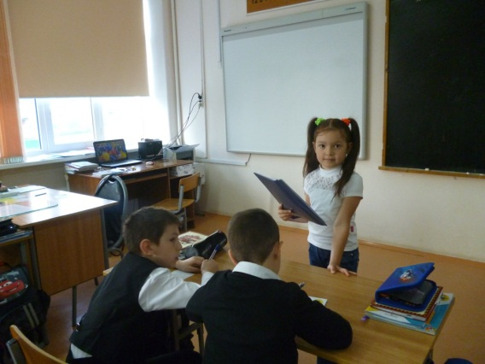
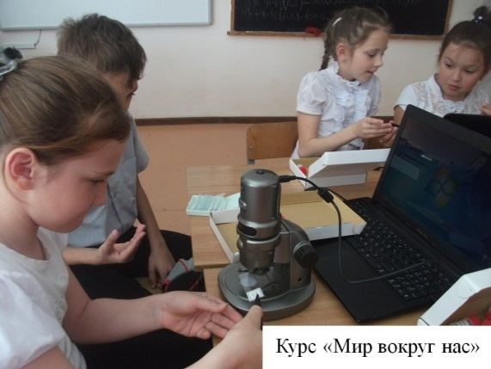
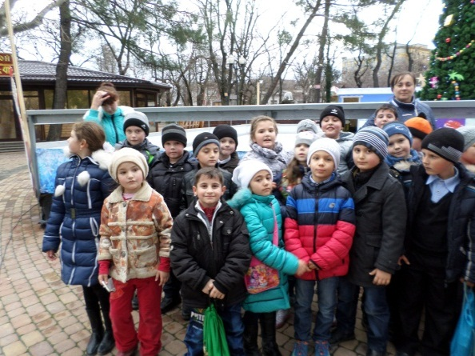
Образовательный процесс
Воспитательная
работа
Система работы по формированию здорового образа жизни
Работа с социумом
Работа с родителями

Slide 8
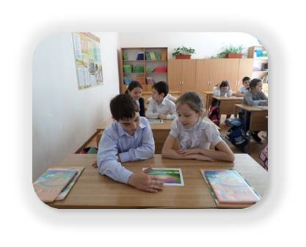
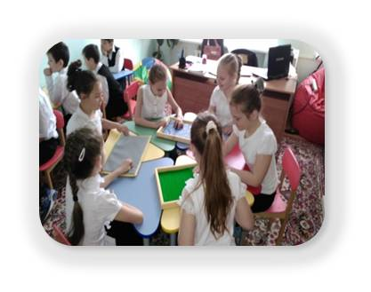
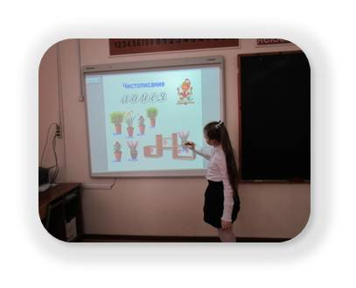
Образовательный процесс
Рациональная организация образовательного процесса, гигиенические условия:
соблюдение норм освещенности, воздушной среды (проветривание кабинета)
соблюдение дизайна, цвета стен в соответствии с СанПиН
мебель: размеры, размещение в помещении
видеоэкранные средства - компьютеры, телевизоры
интенсификация учебного процесса
соблюдение гигиенических нормативов и правила организации учебного процесса, обеспечивающих профилактику учебных перегрузок и переутомления.

Slide 9
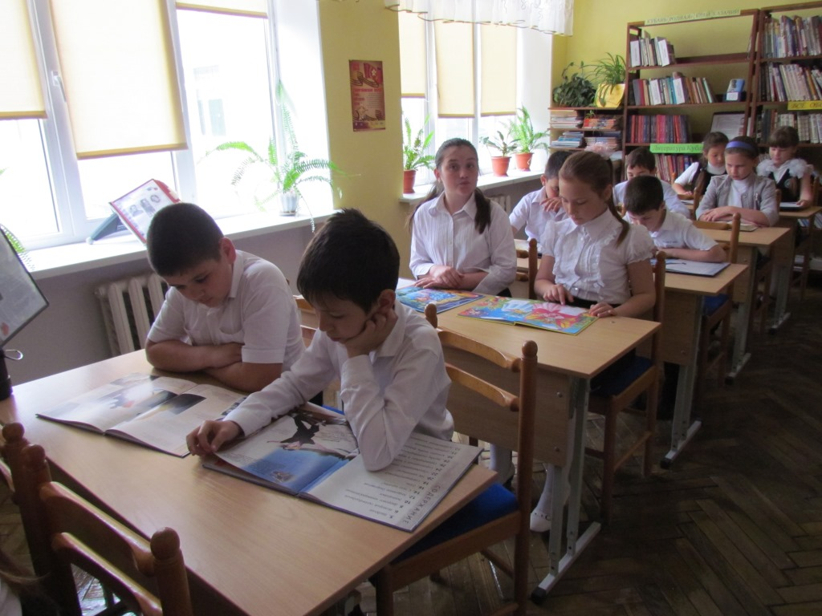
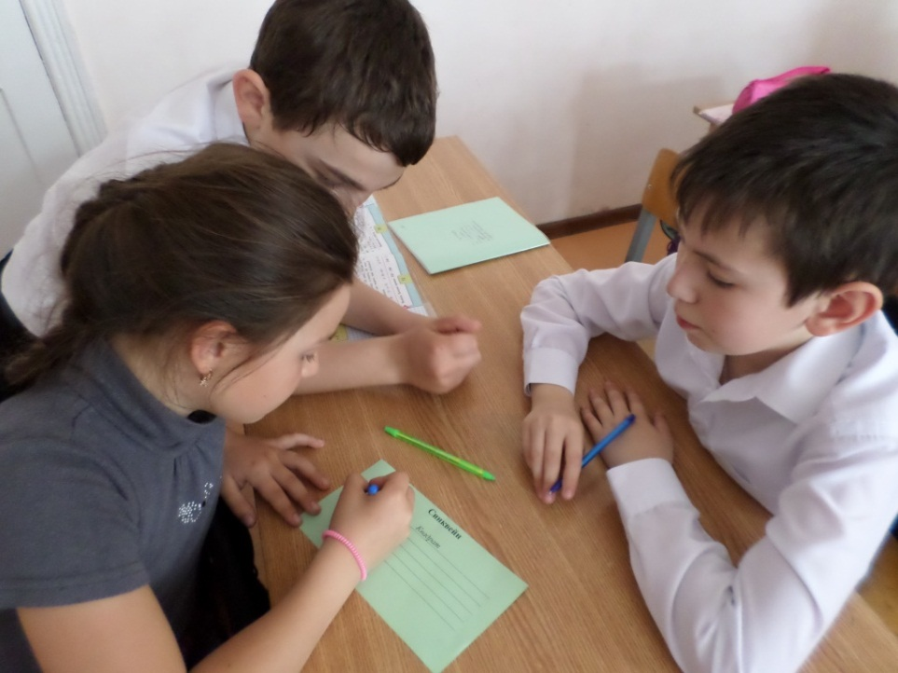
При разработке плана-конспекта
учитываются:
правильный объём учебной нагрузки
различные виды деятельности
различные формы и методы работы
создание доброжелательной обстановки на уроке
проведение динамических пауз, физкультминуток, рефлексии

Slide 10
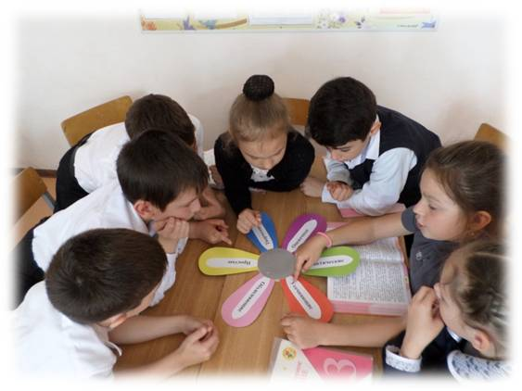
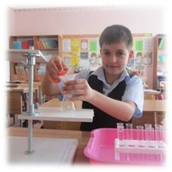
Проведение нестандартных типов уроков:
урок-сказка
урок-КВН
урок-викторина
урок- путешествие
урок-соревнование
урок-исследование
урок-проект
Умелое сочетание умственной и физической нагрузки, предупреждение утомлений и переутомлений важно для учителя начальных классов.

Slide 11
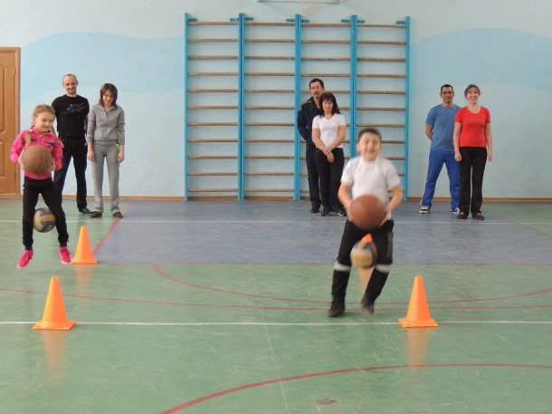
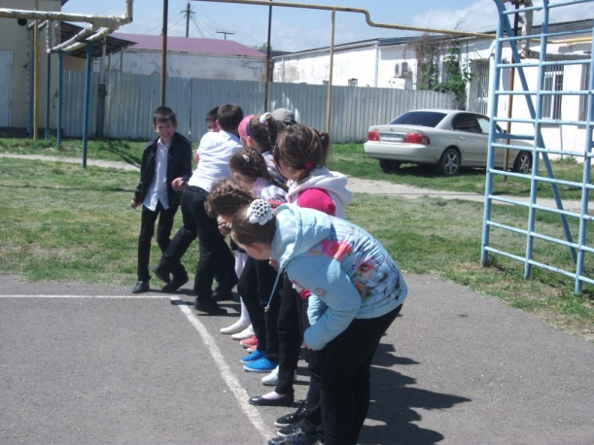
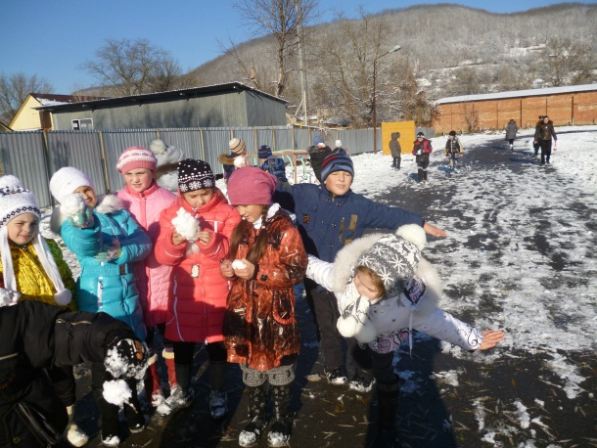
Организация физкультурно-оздоровительной работы
физкультурно-массовые мероприятия
проведение месячников, дней и часов Здоровья
организация спортивных праздников, познавательно-развлекательных игр на переменах
участие в акциях «Яркое солнце- здоровым детям!»,
«Мама, пап, я-здоровая семья»
посещение детских объединений, секций и курсов
внеурочной деятельности «Подвижные игры»
Воспитательная работа
Просветительско-воспитательная работа с обучающимися
беседы и лекции
посещение курсов внеурочной деятельности «Здоровейка», «Юный исследователь»,
«Школа безопасности»
классные часы «Режим дня», «Азбука здоровья» и т.д.
встречи с медработниками
выпуск классных газет, оформление стенда, буклетов
общение с учащимися через сайт учителя

Slide 12
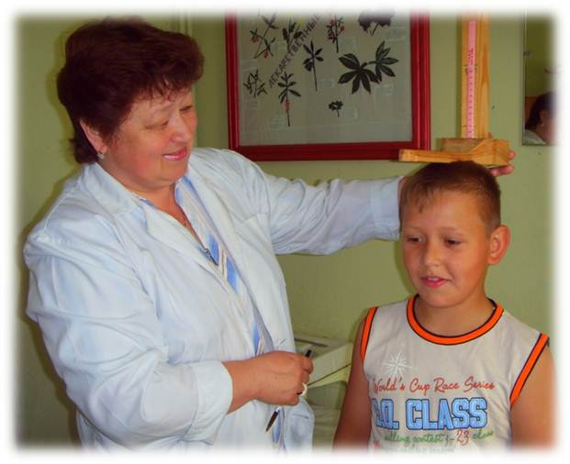
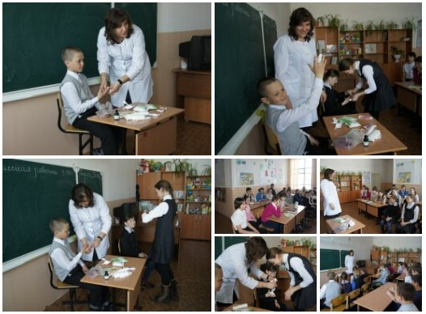
Медицинская профилактика и динамическое наблюдение за состоянием здоровья обучающихся
мониторинг
диагностика
анкетирование, создание паспорта
здоровья обучающихся класса
тестирование уровня физического развития и двигательных качеств обучающихся

Slide 13
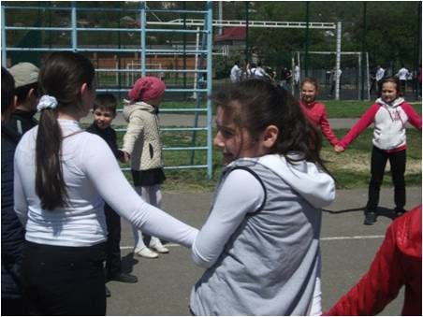
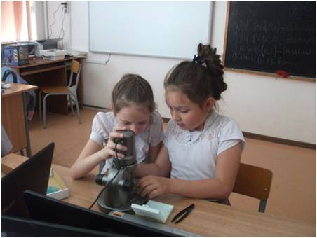
Туристско-краеведческое направление
очные и заочные экскурсии на уроках окружающего мира, кубановедения, технологии;
создание устного журнала, подготовка сообщений и презентаций учащимися;
подготовка и презентация исследовательских проектов учащихся

Slide 14
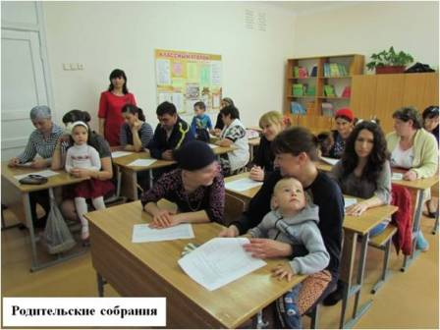
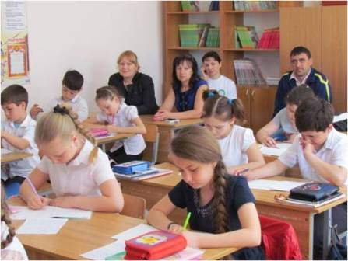
Работа с родителями
индивидуальные встречи и консультации для родителей
родительские собрания и лектории
оформление стенда, буклетов для родителей
общение с родителями через сайт учителя

Slide 15
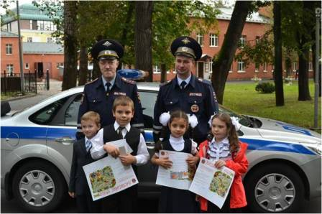
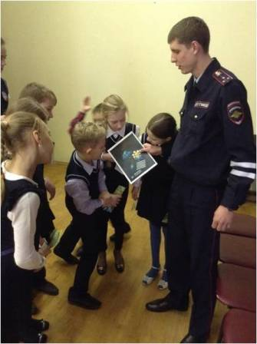
Работа с родителями
Встречи с медицинскими работниками, психологом, сотрудниками ГИБДД и пожарной безопасности.
.

Slide 16
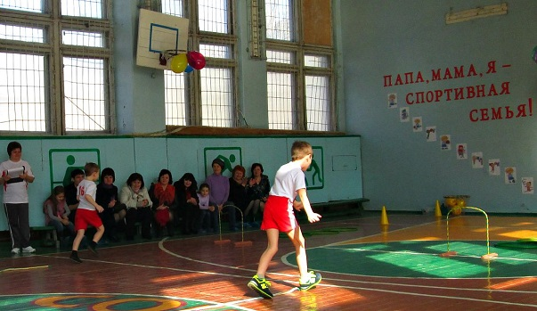
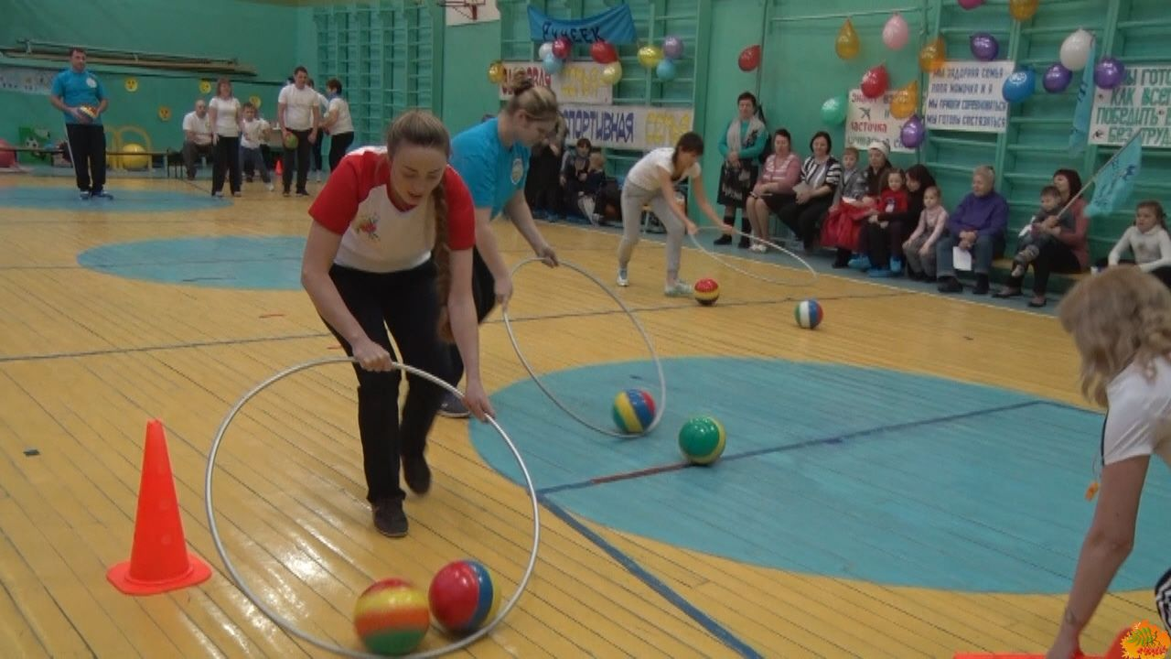
Работа с родителями
Проведение внеклассных мероприятий «Папа, мама, я – спортивная семья», совершаем прогулки в парк.

Slide 17
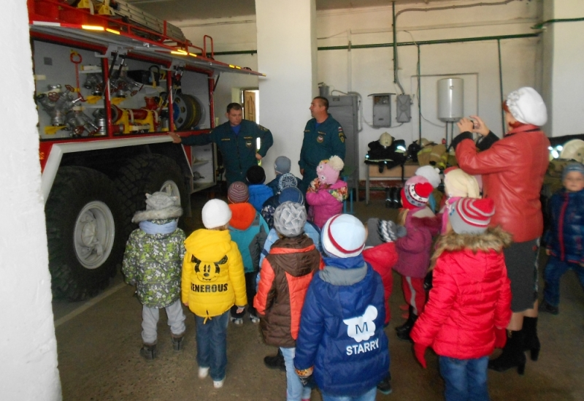
Работа с социумом
работа с психологом
работа с медработником
беседы с работниками ГБДД
посещение ДК
посещение библиотеки
беседы с работниками МЧС
беседы с сотрудниками амбулатории

Slide 18
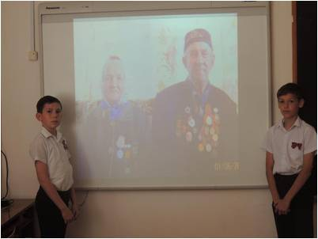
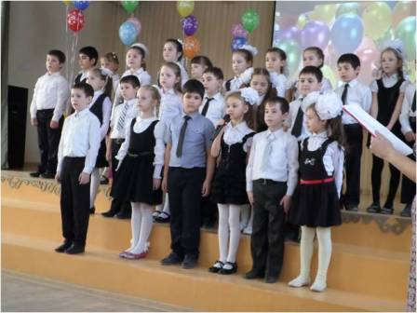
Внедрение здоровьесберегающих образовательных
технологий ведёт:
к снижению показателей заболеваемости детей
к улучшению психологического климата в детском коллективе
к успешному адаптированию обучающихся в образовательном и социальном пространстве

Slide 19
Повышение качества обучения

Slide 20
Призёры муниципального этапа VIII Всероссийской Спартакиады школьников «Спортивные надежды Кубани» в эстафетах «Весёлые старты»

